Slide 1

Základní škola a Mateřská škola Bílá Třemešná, okres Trutnov
Škola pro 21. století
Téma sady: Evropa a české země 1648 - 1815
Název: VY_32_INOVACE_19 _NAPOLEONSKÉ VÁLKY
Autor: Mgr. Jiří Lux
Číslo projektu: CZ.1.07/1.4.00/21.3315
Datum/období: 23. ledna 2014

Slide 2
Anotace
předmět: dějepis
věková skupina: osmý ročník
časový fond: 40 min
fáze hodiny: úvodní opakování, výklad nové látky, opakování látky z probraného tématu
počet pracovních stran: 10
Materiál je určen k interaktivní výuce. Žáci inovativním způsobem vyhledávají a zpracovávají informace pomocí internetu, interaktivní tabule a powerpointové prezentace.

Slide 3
Anotace k jednotlivým stranám
1. V prvním snímku v rámci úvodního opakování žáci vyberou ty údaje, které patří k předválečnému Napoleonovi. Zobrazí se jeho obrázek, který se bude postupně odkrývat, když vyberou správné údaje.
2. Ve druhém až čtvrtém snímku žáci postupně doplní dle učebnice zápis, opíší si ho.
3. V šestém snímku žáci v rámci opakování postupně přiřadí k letopočtům bitvy, jejich typ a výsledek .
4. V sedmém až desátém snímku budou žáci v rámci opakování hledat chyby ve větách. Po kliknutí na příslušné chybné slovo toto slovo zmizí a žáci vyberou z možností to správné, které se přiřadí do věty.

Slide 4
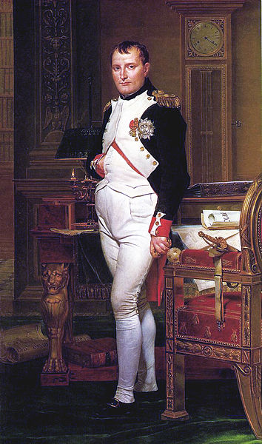
Opakování:
Vyberte, co patří k Napoleonovi, a odhalte obrázek:
Potlačil povstání monarchistů
1799
jakobín
1 ze členů direktoria
Josefína
Narozen na Korsice
král
Narozen na Sicílii
císař
Narozen na Elbě
1804
1789
Marie Antoinetta
1. konzul
Marie Terezie
Občanský zákoník
kníže

Slide 5
Napoleonské války (uč., s. 65 – 66)
Rakousko
Prusko
- válka Fr. X VB, ……………, Rusko, ……………
- 1805: námořní bitva u mysu …………….: britský admirál ……………… poráží Napoleona
- 1805: ………………….: bitva ……. císařů: Napoleon X německý císař ……………., ruský car ………………. → vítězí …………………….
- Svatá říše římská zaniká roku …………, její panovník František II. se již roku ……….. stává císařem ……………….. jako ……………….
- 1806: porážka ……………….
Trafalgar
Nelson
Slavkov u Brna
tří
František II.
Alexandr I.
Napoleon
1806
1804
rakouským
František I.
Pruska

Slide 6
Zákaz dovozu britského zboží na evropskou pevninu
- kontinentální blokáda VB = ……………………
…………………………………………………
- 1809: útok ………………., poraženo, dcera Františka I. …………….. provdána za Napoleona
- 1812: útok Napoleona ………….., bitva u ………….., – ruský maršál ………… – …………. výsledek, Napoleon obsazuje vypálenou ………. X bez zásob, zima X ústup …………. cestou = zničená země, ruská taktika ……………. země
- většina armády Napoleona …………….., zmrzla
Rakouska
Marie Luisa
do Ruska
Borodina
Kutuzov
neutrální
Moskvu
stejnou
spálené
vyhladověna

Slide 7
Rakousko
Prusko, ………… a Rusko X Fr.
- 1813: bitva ………………….., porážka ……………, vězení na ostrově ………………
začátek …………….. mírového kongresu: nástup …………………. na francouzský trůn
útěk ………………………………
- počátek …………. císařství, Napoleon opět …………..
- 1815: VB a …………. X Fr. bitva u …………….: Napoleon …………………
- zajat a držen na ostrově ………………………
- zde Napoleonova záhadná ………. roku ………
národů u Lipska
Napoleona
Elba u Itálie
Vídeňského
Ludvíka XVIII.
Napoleona z Elby
stodenního
císařem
Prusko
Waterloo
poražen
Svatá Helena
smrt
1821

Slide 8
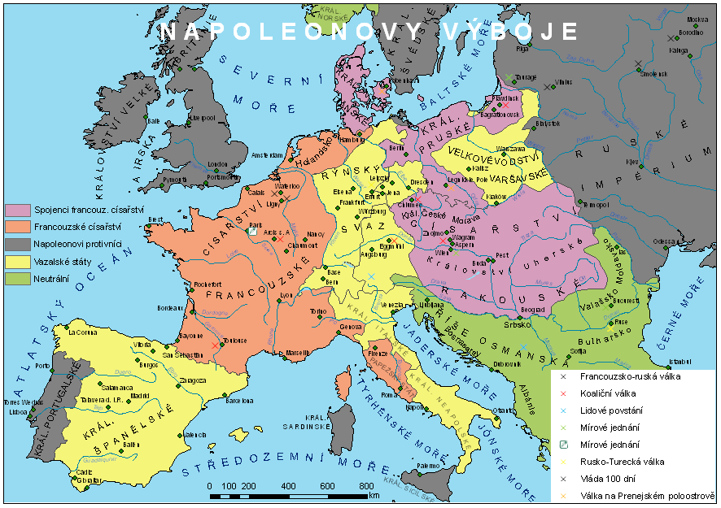
Mapa napoleonských válek

Slide 9
Přiřaď z nabídky správné místo bitvy, typ bitvy a její výsledek:
Borodino
pozemní
pozemní
neutrální
Slavkov
prohra FR.
prohra FR.
prohra FR.
pozemní
výhra FR.
Trafalgar
pozemní
námořní
Waterloo
Lipsko
Rok Místo bitvy typ bitvy výsledek
1805
1805
1812
1813
1815

Slide 10
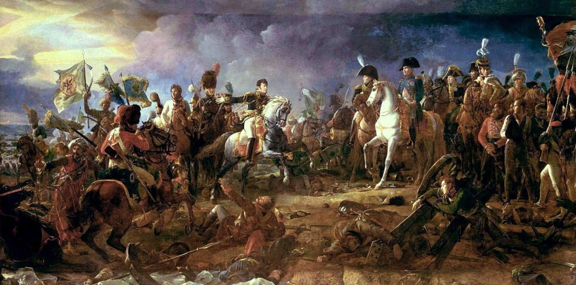
Opravte věty tak, aby byly správné, z nabídky vyberte správnou možnost:
1, V bitvě císařů u Slavkova porazil roku
Napoleon I. a rakouské vojsko.
čtyř
1807
anglické
dvou
tří
pěti
1805
1813
1815
pruské
francouzské
ruské
Bitva u Slavkova

Slide 11
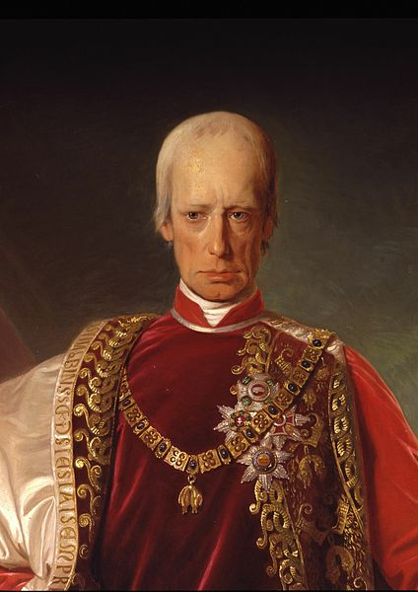
Opravte věty tak, aby byly správné, z nabídky vyberte správnou možnost:
2, Po zrušení Svaté říše římské užíval František II. titul císaře jako
německého
Ferdinand I.
František I.
František II.
Ferdinand V.
pruského
francouzského
rakouského
Císař František II.

Slide 12
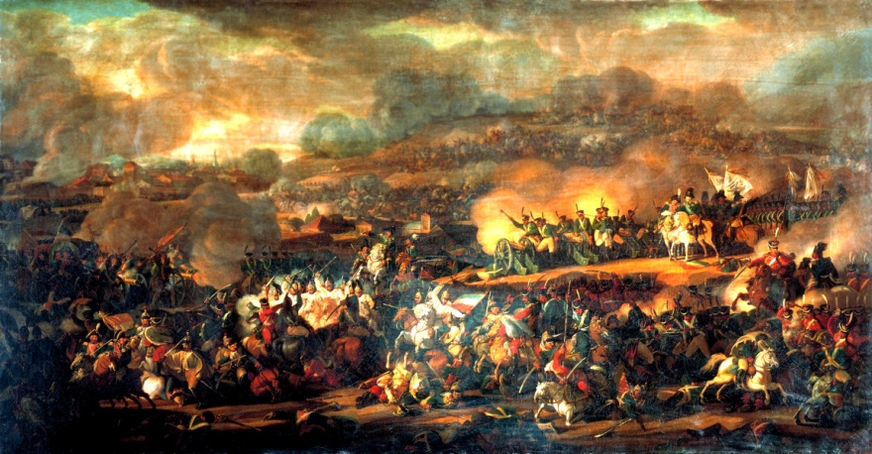
Opravte věty tak, aby byly správné, z nabídky vyberte správnou možnost:
3, V roce byl Napoleon poražen v tzv. bitvě národů u .
1814
Berlína
Borodina
Waterloo
Lipska
1805
1815
1813
Bitva národů

Slide 13
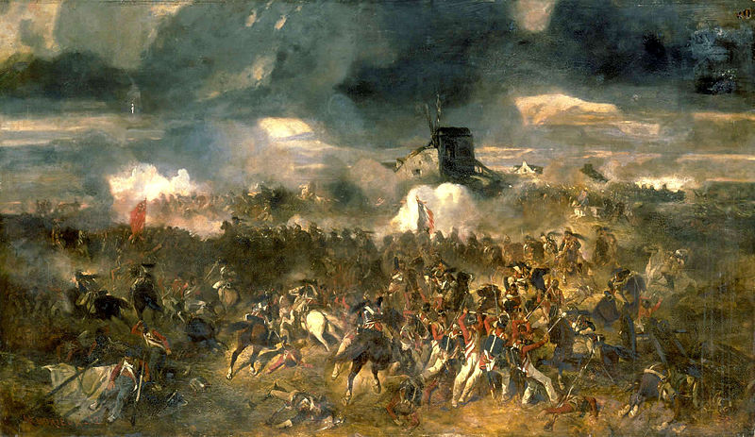
Opravte věty tak, aby byly správné, z nabídky vyberte správnou možnost:
4, Poslední bitvu svedl Napoleon v roce u Waterloo, kterou , poté byl umístěn na ostrov z něhož již neutekl.
1851
vyhrál
Elba,
1815
1821
1813
remizoval
prohrál
nebojoval
Korsika
Sv. Heleny
Sardinie
Bitva u Waterloo

Slide 14
Použité zdroje
A, Použitá literatura:
VÁLKOVÁ, Veronika. Dějepis 8 pro základní školy. Praha: SPN - pedagogické nakladatelství, akciová společnost, 2008, ISBN 978-80-7235-404-7.
B, Internetové odkazy:
Obr. - Napoleon Bonaparte: AUTOR NEUVEDEN. commons.wikimedia.org [online]. [cit. 22.1.2014]. Dostupný na WWW: http://upload.wikimedia.org/wikipedia/commons/1/11/Napoleon_Bonaparte.jpg.
Obr. – Mapa napoleonských válek: AUTOR NEUVEDEN. kartografie.fsv.cvut.cz [online]. [cit. 29.1.2014]. Dostupný na WWW: http://kartografie.fsv.cvut.cz/img-zasady/24B-Spatna-legenda-Napoleonovy-vyboje.png.
Obr. – Bitva u Slavkova: AUTOR NEUVEDEN. commons.wikimedia.org [online]. [cit. 29.1.2014]. Dostupný na WWW: http://upload.wikimedia.org/wikipedia/commons/5/56/Austerlitz-baron-Pascal.jpg.
Obr. – císař František II.: AUTOR NEUVEDEN. commons.wikimedia.org [online]. [cit. 29.1.2014]. Dostupný na WWW: http://upload.wikimedia.org/wikipedia/commons/5/58/Francesco_I.jpg.
Obr. – Bitva národů: AUTOR NEUVEDEN. commons.wikimedia.org [online]. [cit. 29.1.2014]. Dostupný na WWW: http://upload.wikimedia.org/wikipedia/commons/3/3d/MoshkovVI_SrazhLeypcigomGRM.jpg.
Obr. – Bitva u Waterloo: AUTOR NEUVEDEN. commons.wikimedia.org [online]. [cit. 29.1.2014]. Dostupný na WWW: http://upload.wikimedia.org/wikipedia/commons/b/bb/Andrieux_-_La_bataille_de_Waterloo.jpg .

